Slide 1
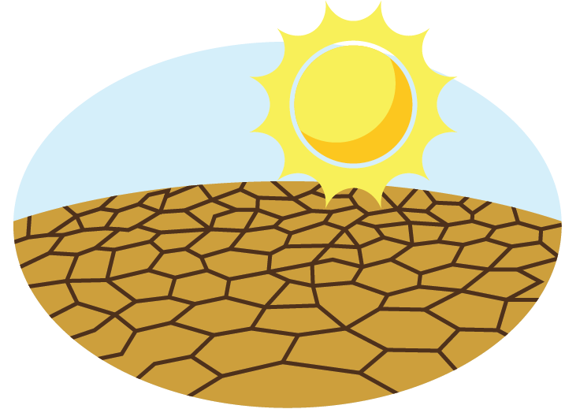
Интерактивные игры для дошкольников «Сделано с душой»
Упражнение «Засуха»
Серия «Установи причину и следствие»
Шкелтиньш О.Р.

Slide 2

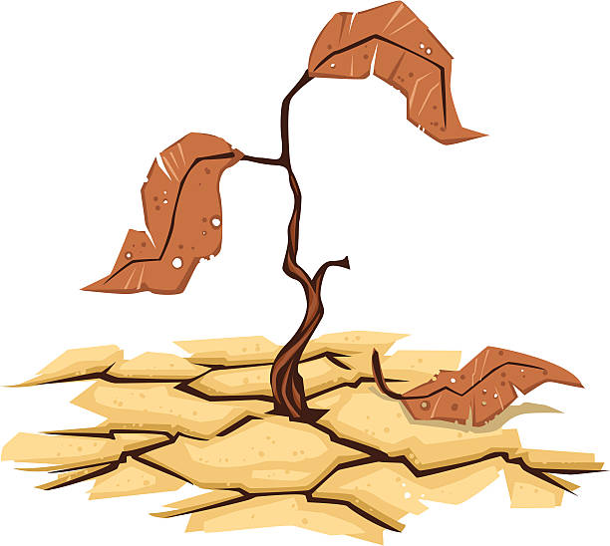
Все лето не было дождя,
Трава вся пожелтела
Потрескалась кругом земля,
И листья облетели.
ВОПРОСЫ:
Почему пожелтела трава и облетели листья?
Почему потрескалась земля?
Что еще может случится в засушливое лето?

Slide 3

Молодец! Отлично!

